Slide 1


지능형 관제 시스템
옵시디언 실드
: Obsidian Shield
PPT PRESENTATION Enjoy your stylish business and campus life with BIZCAM
홈페이지
http://127.0.0.1:5000
이메일
jungho@gmail.com
연락처
010-1234-5678

Slide 2
Content
01
프로젝트 소개
06
와이어 프레임
02
아이디어 및 벤치마킹
07
테스트 및 시연
03
요구사항
08
문제점
04
기능 설계
09
Q&A
05
유즈케이스
10
팀 소개

Slide 3
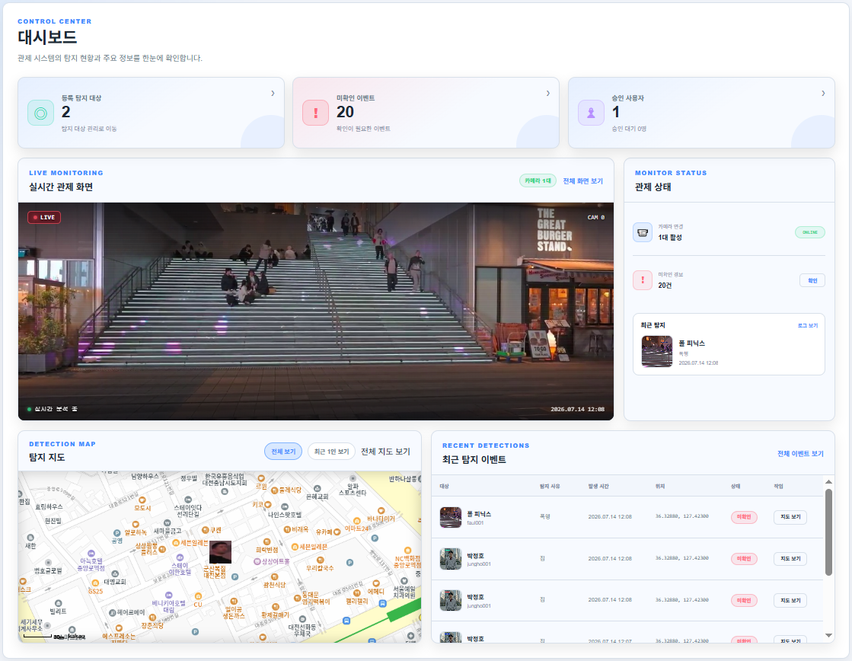

프로젝트 소개
프로젝트 개요
드론과 CCTV를 활용해 실시간 영상을 수집하고, AI 객체 탐지 및 얼굴 인식 기술로 실종자·수배자·관심 인물을 식별하는 지능형 관제 시스템을 개발한다. 또한 대상의 위치를 추적하여 신속한 대응을 지원한다.
프로젝트 배경
기존 관제 시스템은 인력 의존도가 높아 대상 식별과 추적에 한계가 있다. 이에 따라 AI와 드론 기술을 활용한 효율적인 실시간 감시 및 대응 시스템의 필요성이 증가하고 있다.
프로젝트 목표
실시간 영상 수집 및 통합 관제
AI 기반 대상 탐지 및 얼굴 인식
실종자·수배자·관심 인물 식별
위치 및 이동 경로 추적
신속한 대응 및 공공 안전 강화

Slide 4
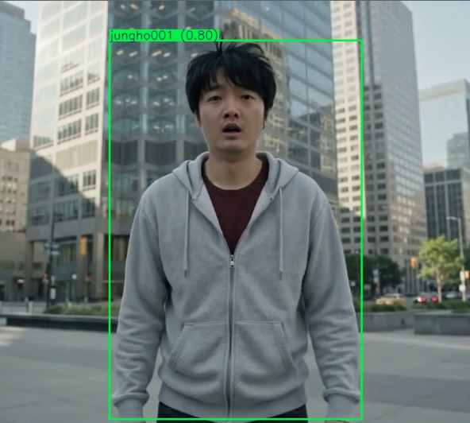
아이디어 소개
지능형 영상 분석 기반 AI 관제 시스템
드론 및 CCTV 영상 수집
AI 기반 객체 탐지 및 얼굴 인식
실종자·수배자·관심 인물 식별
위치 및 이동 경로 추적
실시간 관제 및 대응 지원
→ 드론과 CCTV를 활용하여 실시간 영상을 수집하고,
AI 기반 객체 탐지 및 얼굴 인식 기술을 통해 실종자,
수배자 및 관심 인물을 식별한다. 또한
대상의 위치를 추적·기록하여 공공 안전 향상 및 신속한
대응을 지원하는 지능형 관제 시스템을 구축하는 것을
목표로 한다.

Slide 5
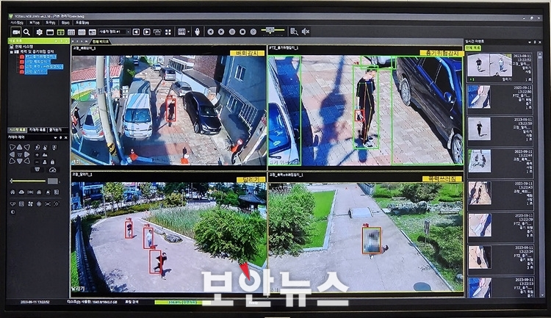
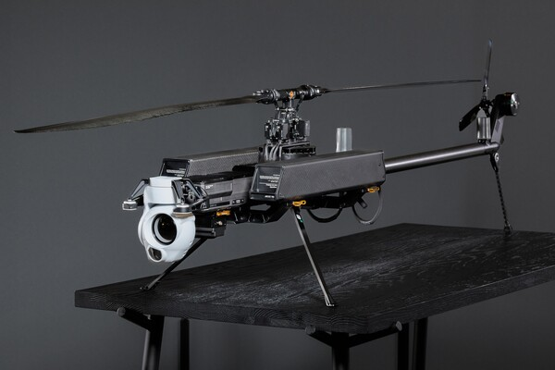
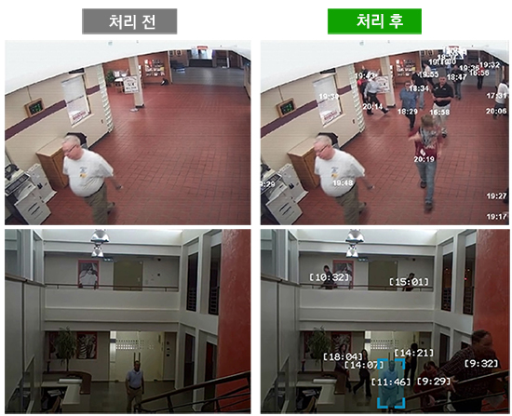
유사사이트 분석(벤치마킹)
인텔리빅스
(Intellivix, 한국)
안두릴 인더스트리
(Anduril Indusries, 미국)
브리프 캠
(Brief Cam, 이스라엘)
CCTV와 드론 연계, 군 부대 외곽 침입자 감지 및 해안선 경계 시스템.
→ CCTV 기반 시스템의 공통적인 한계로 인해 사람이 카메라를 벗어나면 추적이 어려워진다. 이 과정에서 ID가 바뀌거나 추적이 끊길 수 있다.
센서, CCTV, 드론을 하나의 네트워크로 묶어 용의자나 무단 침입자를 자동으로 감지, 추적하는 시스템 개발.
→ 공개된 보도자료들에 따르면 일부 자율 시스템이 시험 중 오작동, 드론 추락, 목표 미 명중 등의 문제를 겪었다.
AI 기반 영상 분석 플랫폼으로, 경찰·공항·도시 관제센터 등에서 활용되는 대표적인 스마트 관제 시스템
→ 서비스 설계가 주로 고정형 CCTV 환경을 기반으로 하기 때문에 대상이 CCTV 사각지대로 이동할 경우 추적이 중단될 가능성이 존재한다.

Slide 6
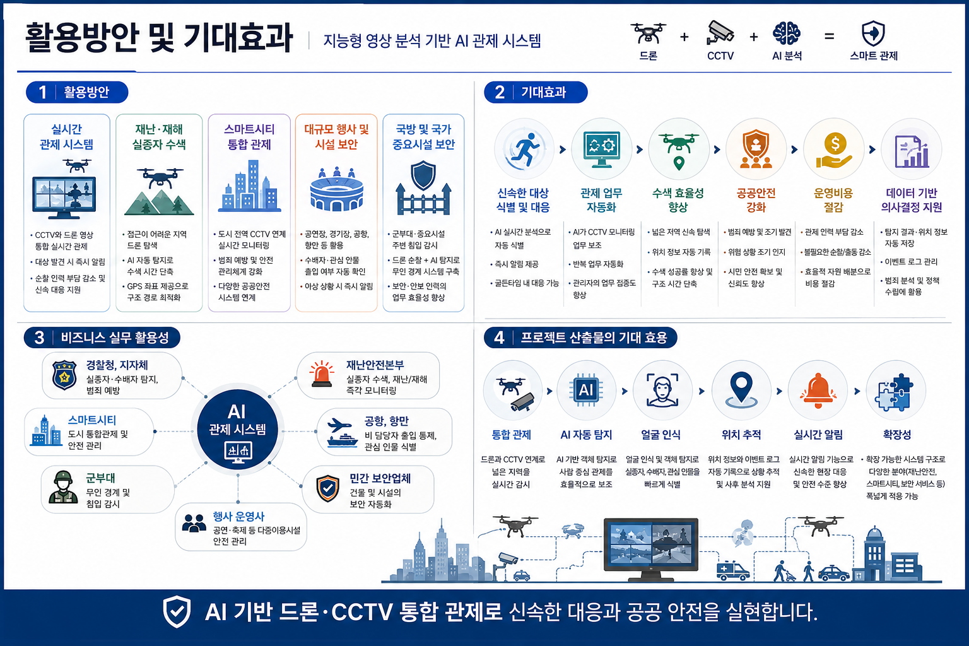
활용방안 및 기대효과
1. 활용방안
2. 기대효과
신속한 대상
식별 및 대응
관제 업무
자동화
수색 효율성
강화
실시간 관제
시스템
재난·재해
실종자 수색
스마트시티
통합 관제
대규모 행사
및 시설 보안
국가 및 국방
중요시설 보안
데이터 기반
의사결정 지원
운영비용
절감
공공안전
강화

Slide 7
활용방안 및 기대효과
3. 비즈니스 실무 확장성
4. 산출물의 기대 효용
경찰청
지자체
재난안전
본부
통합 관제
AI 자동 탐지
얼굴 인식
AI
관제 시스템
스마트
시티
공항, 항만
군부대
민간
보안업체
행사
운영사
확장성
실시간 알림
위치 추적

Slide 8
요구사항 명세서

Slide 9
기능 명세서

Slide 10
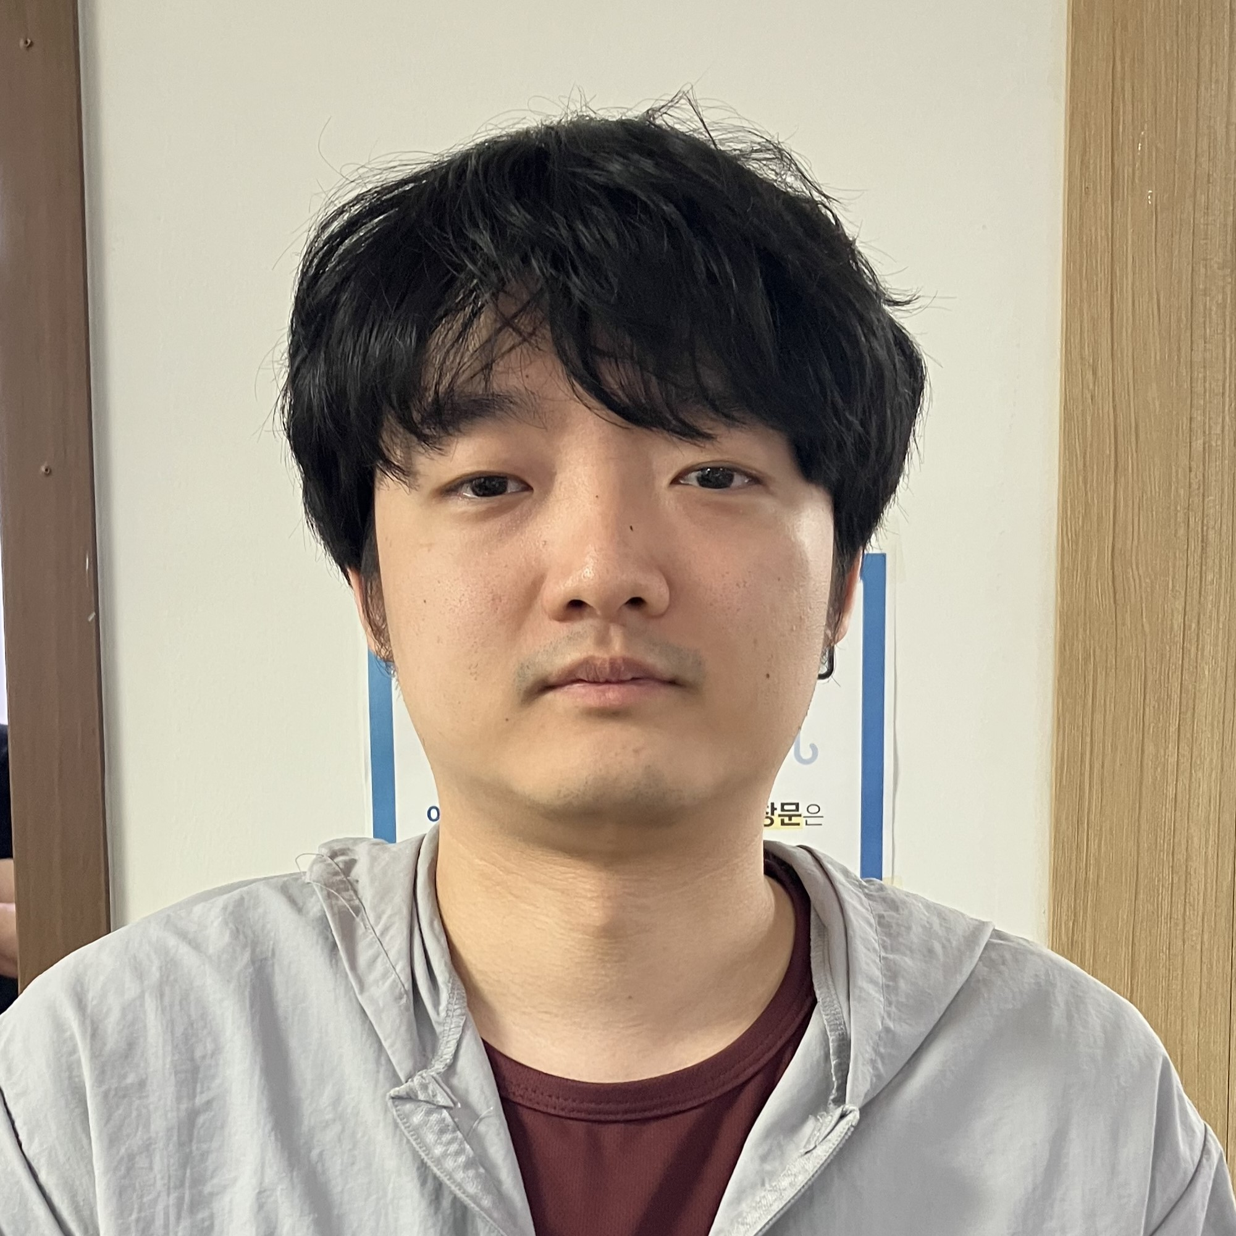
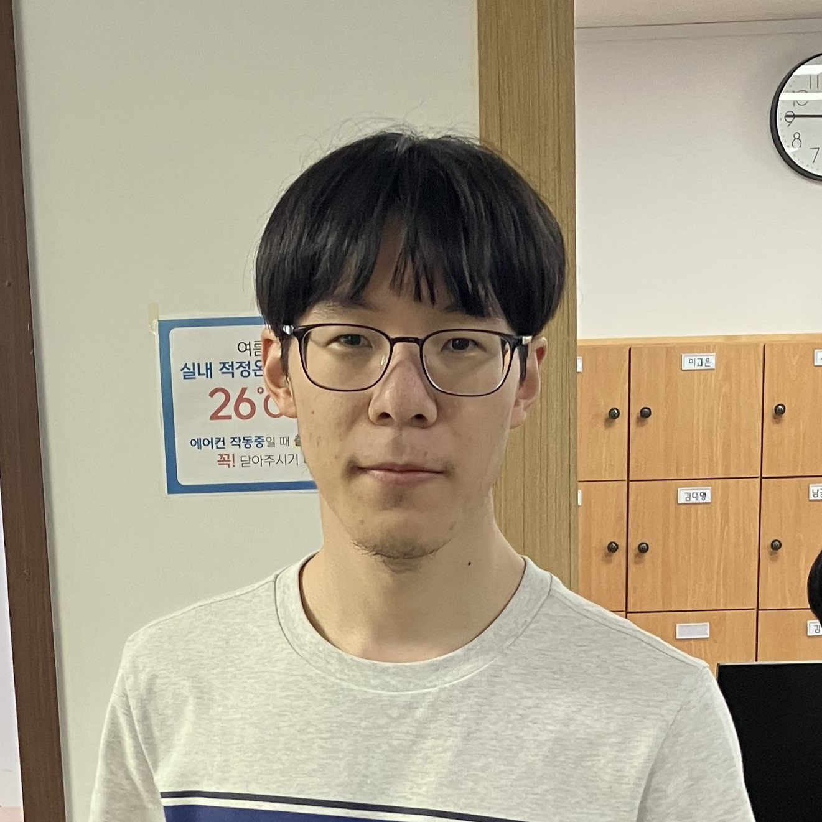
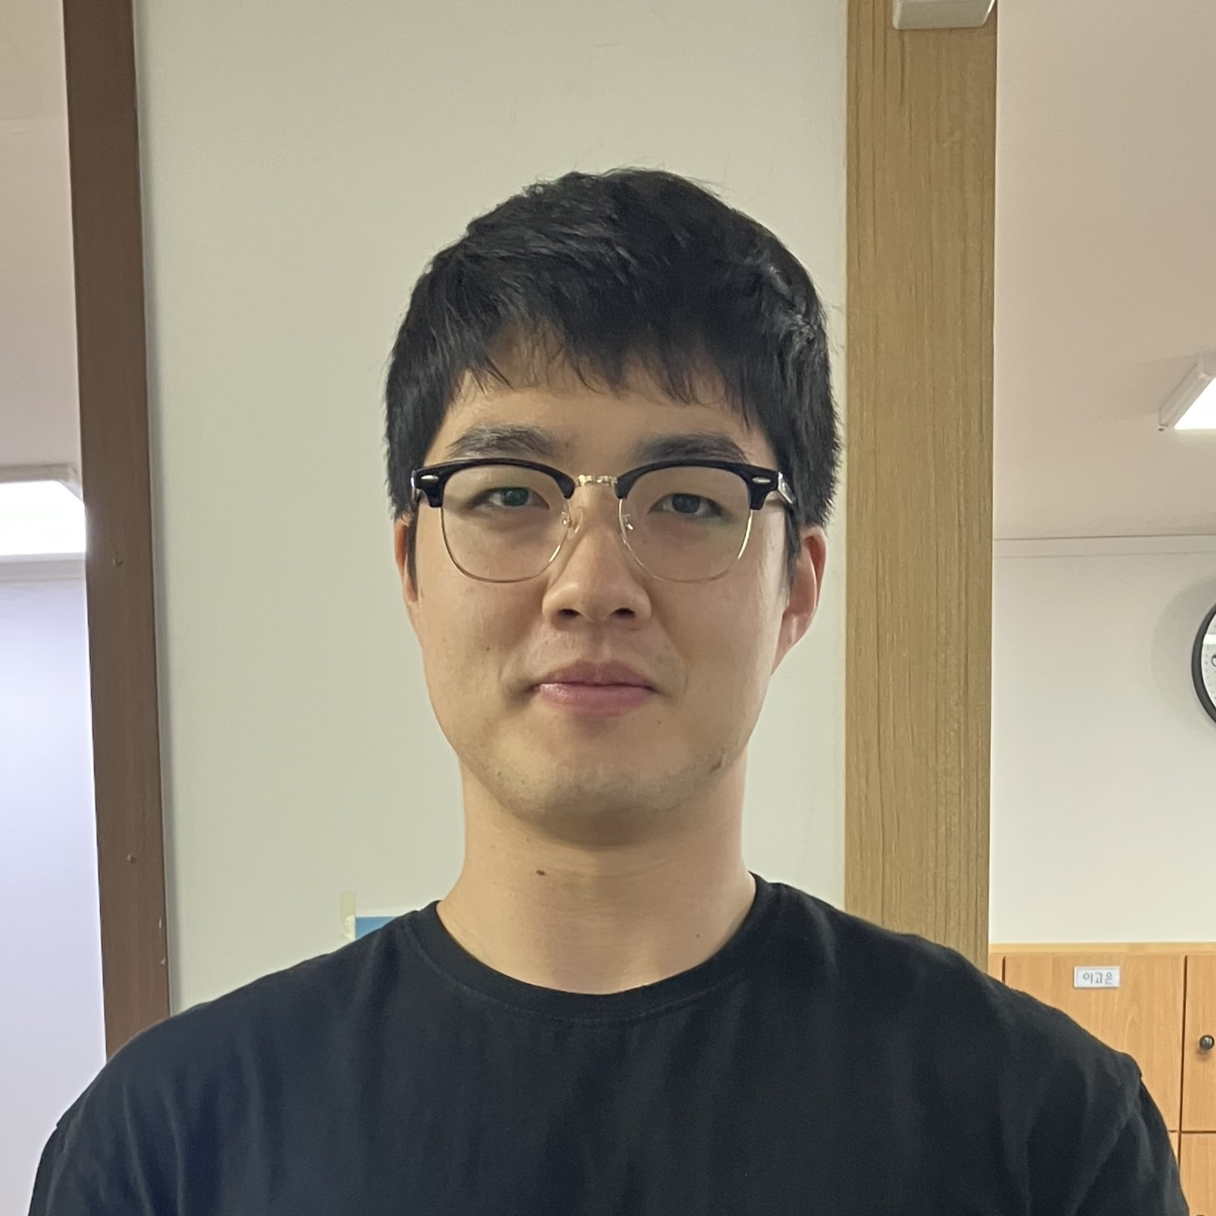
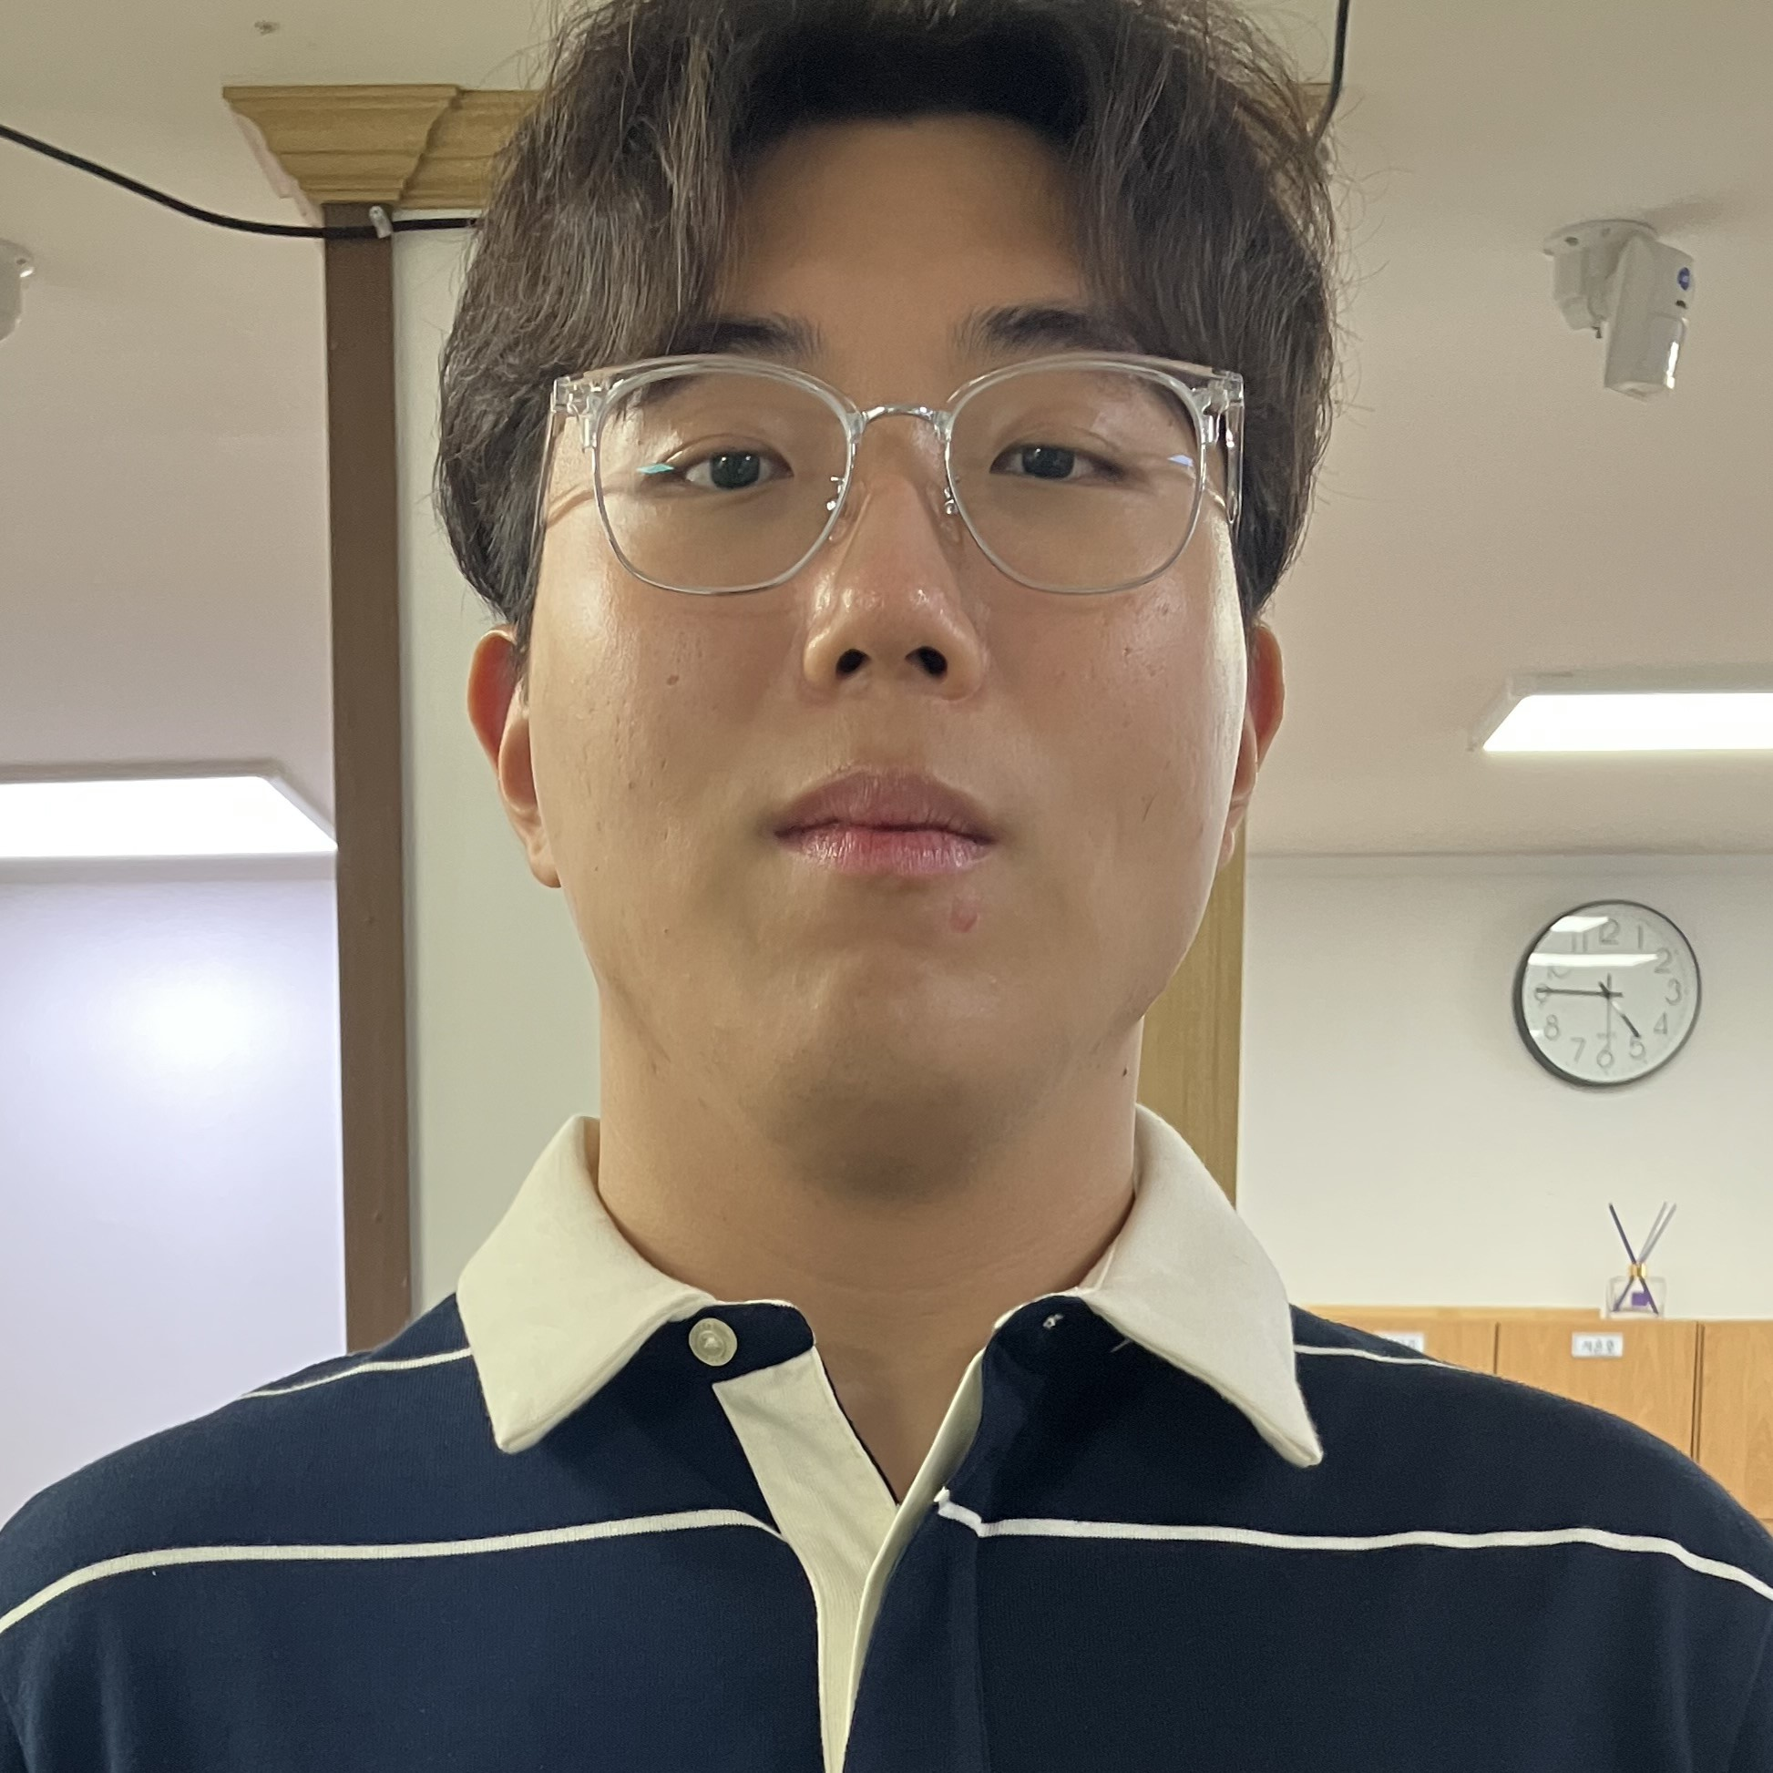
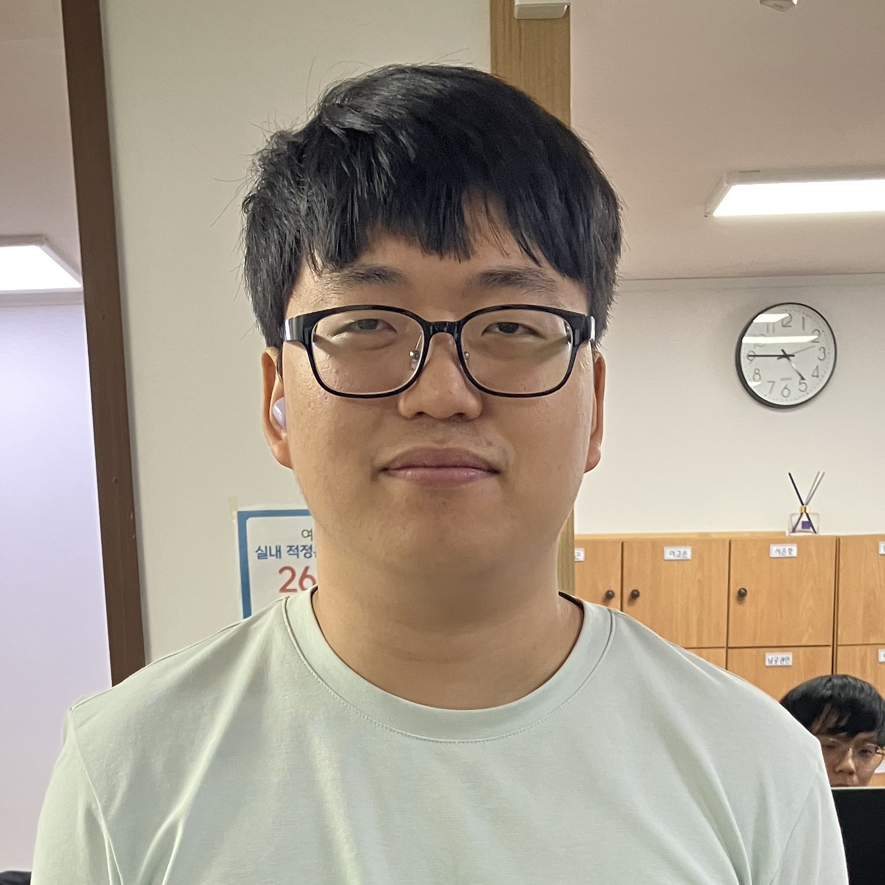
팀 소개: 딱코
팀장
팀원
팀원
팀원
팀원
박정호
김태준
이규찬
이윤호
장동근
기획·PM
프론트/UI
백엔드
AI·영상
문서·통합
프로젝트 리드
영상 분석
지도
동선 추적
회원
계정 관리, 검증
로그
분석, 가공
공통 모듈
작성, 정리

